Slide 1
РАЗВИТИЕ СЕСТРИНСКОГО ДЕЛА САМАРСКОЙ ОБЛАСТИ НА РУБЕЖЕ 19-20 ВЕКОВ.

Slide 2
Вид Самары в начале 19 века

Slide 3
Курорт Сергиевские минеральные воды начало 19 века

Slide 4
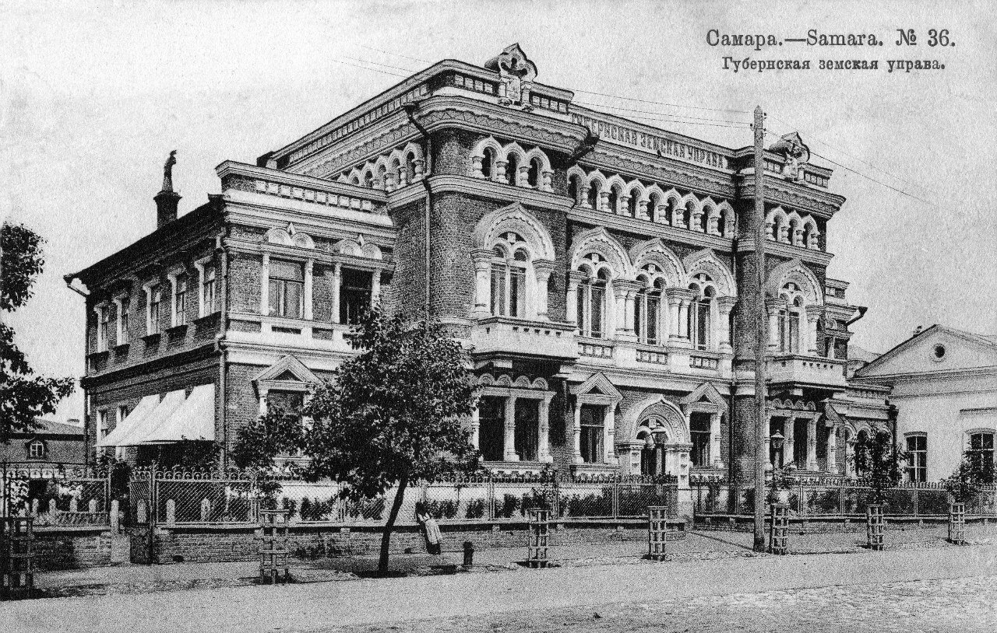
Самарская Губернская земская управа

Slide 5
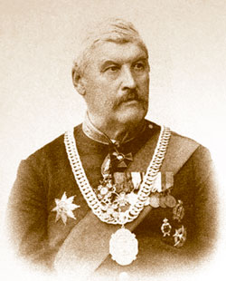
Петр Владимирович Алабин Самарский губернатор (1874-1875гг)
Петр Алабин свидетельствует «В первое полугодие 1865 года, т.е. немедленно по введению земских учреждений в Самаре, городская больница Приказом общественного призрения была передана в ведение Самарского губернского земства в следующем виде: 1 старший фельдшер с жалованием 150 рублей в год, 4 младших фельдшера по 120 рублей в год каждому.

Slide 6
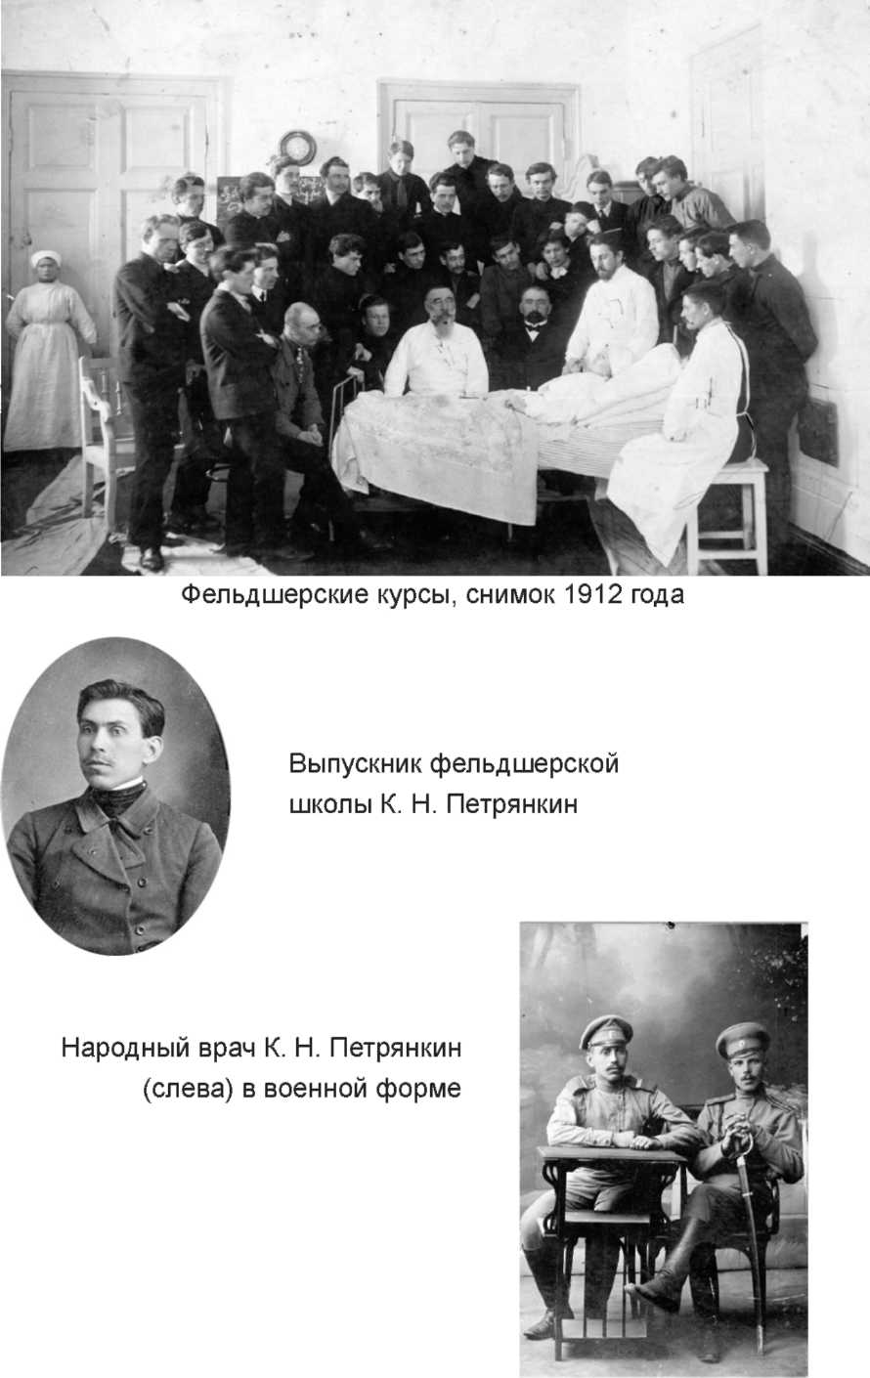
Фото материалы Томыловской волости Самарского уезда (г.Чапаевск)

Slide 7
Прошение о выдаче свидетельства окончания курсов для перевода в Московскую Голицинскую женскую фельдшерскую школу
Прошение Раввина об освобождения от занятий для празднования иудейского праздника

Slide 8
Прошение о допуске к вступительным экзаменам в фельдшерско – акушерскую школу (1902 год)
Свидетельство об окончании фельдшерско – акушерской школы
(1902 год)

Slide 9
Объявление
(1906 год)
Хлеб ржаной 400 гр. – 4 коп.
батон белый 300гр.- 7 коп. картофель - 5 коп.
мука 1кг.- 24 коп.
макароны 1кг.- 20коп.
сахар -60 коп .
конфеты шоколадные – 3 руб.
кофе в зернах – 2 руб.
чай листовой – 3 руб.
соль – 3 коп.
сметана – 80 коп.
творог – 25 коп.
масло сливочное - 20 коп.
масло подсолнечное – 40 коп.
яйцо – 25 коп.
говядина – 45 коп.
икра черная – 3руб 20 коп.
капуста – 10 коп.
билет в театр от 30 коп до 5руб.
проезд в трамвае – 5 коп.
извозчик – 20 коп.

Slide 10
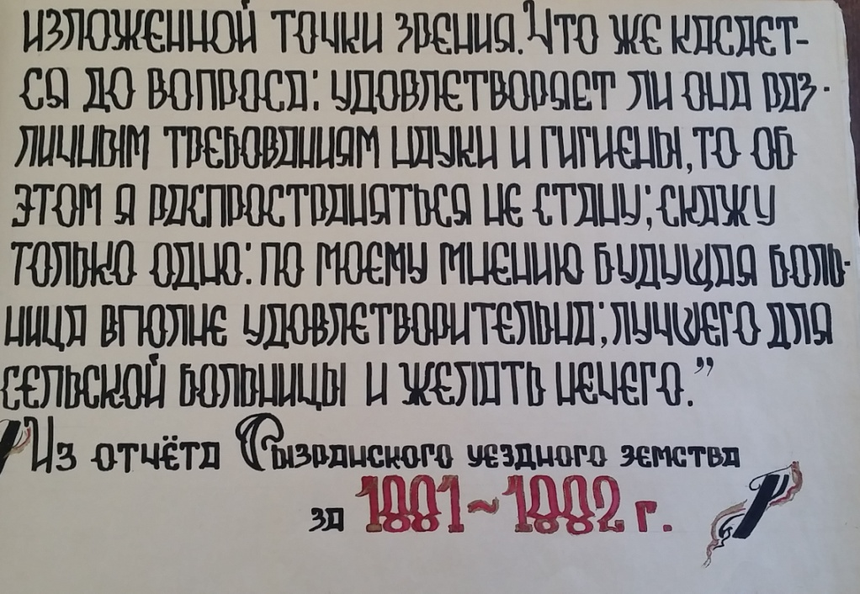
Из Архива больницы

Slide 11
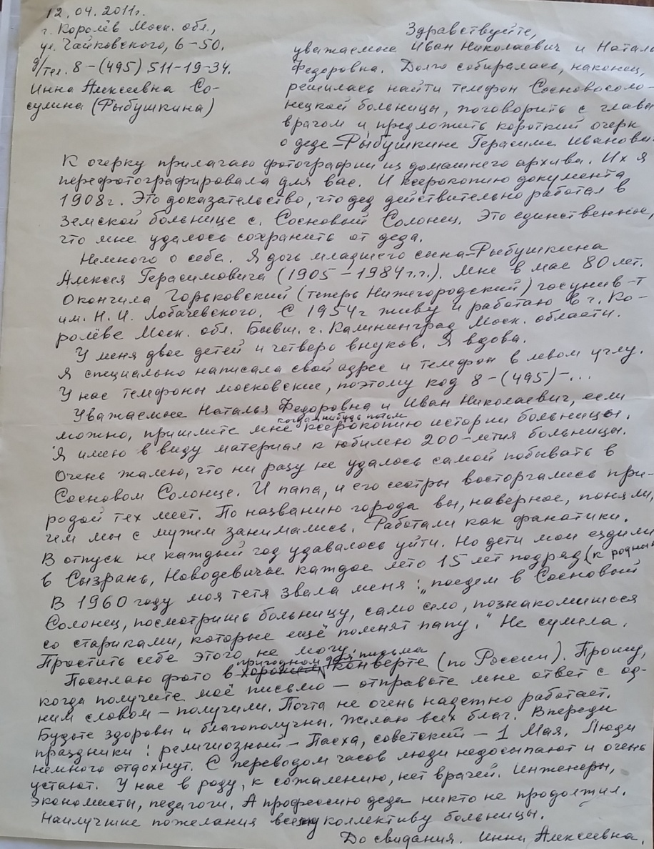
Письмо Инны Алексеевны Сосулиной (Рыбушкиной)

Slide 12
Рыбушкин Иван Герасимович 1891год г. Москва
Рыбушкин Иван Герасимович 1908 год. г. Сызрань

Slide 13
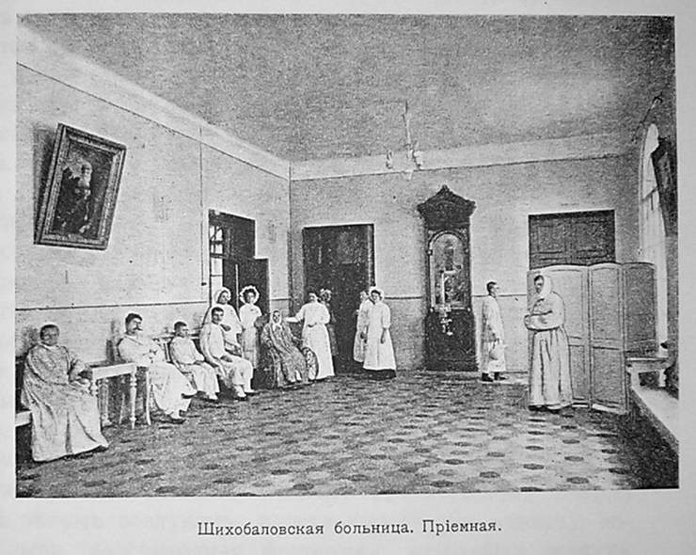
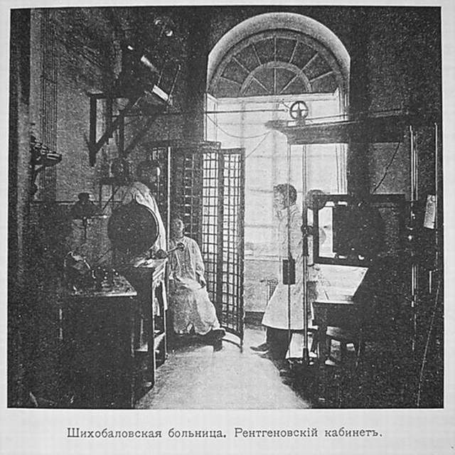
Шихобаловская больница

Slide 14
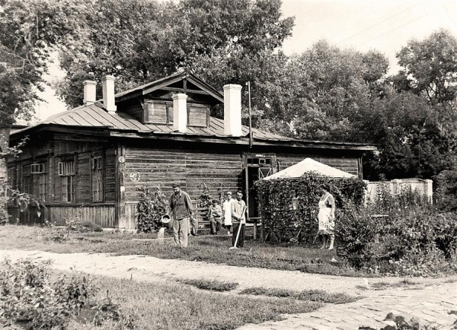
Больницы Самары в начале 20 века

Slide 15
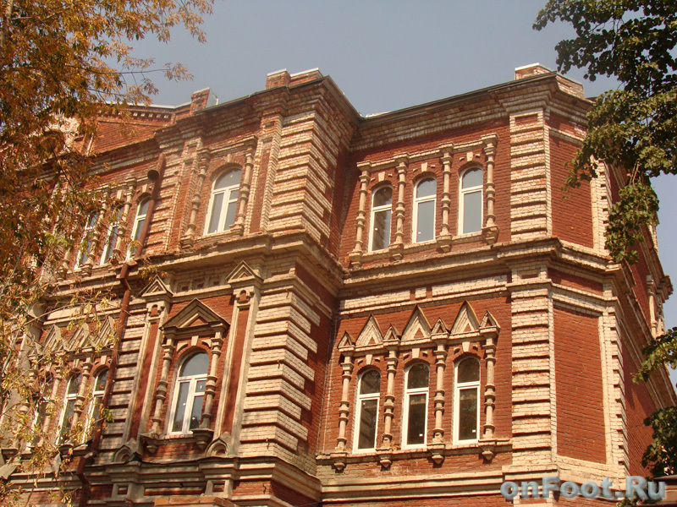
Здание Ольгинской общины сестер милосердия в Самаре

Slide 16
Варвара Васильевна Алабина

Slide 17
Сестры милосердия Ольгинской Общины Красного Креста

Slide 18
Больница для раненных солдат в Иверском монастыре

Slide 19
Санаторий «Лесное» до 1914 года

Slide 20
Клавдия Алексеевна Богачева 20.03.1890г.- 22.05.1961г. сестра милосердия I Мировой войны

Slide 21
Письмо солдата
Прощайте Клавдия Алексеевна! Быть может, мы с Вами больше не увидимся. Вас не будет в Пскове, но Вы всегда будете передо мной. И то великое дело, сделанное Вами, я не могу позабыть и клянусь, что не позабуду до конца моей жизни. Вы будете всегда жить в моей памяти. И что из самых чувствительных и благородных отношений к кому либо, то это будет отнесено к Вам. И Вы, глубокоуважаемая сестрица, Клавдия Алексеевна, будьте за меня всегда спокойны. В том смысле, что я, когда кому – либо причиню невинному зло. Я пишу эти строки, и слезы у меня текут из глаз. Я не могу в письме и на деле отнестись без сердечного сочувствия к Вам. Пока всего хорошего, будьте счастливы. Остаюсь с сердечным прискорбием. М. Тарасов 9/УП – 20..г.

Slide 22
Самара во времена Первой Мировой войны

Slide 23
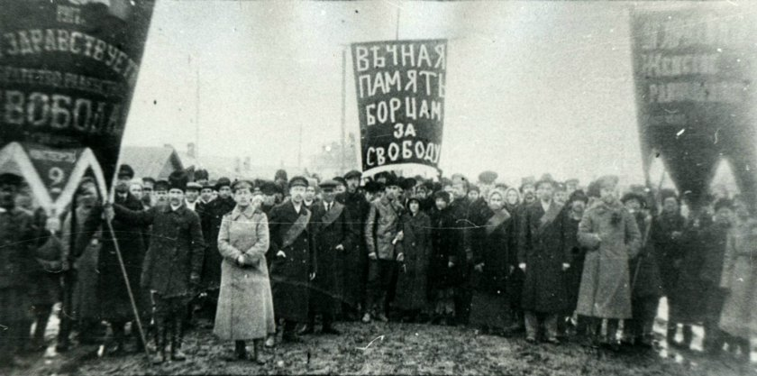
Самара во времена Революции и Гражданской войны (на первой фото площадь Революции)

Slide 24
В Ставрополе 15 сентября 1920 года по решению губздравотдела были открыты курсы медицинских сестер при 1-й советской больнице.

Slide 25
Коллектив кожно-венерологического диспансера (12 человек), возглавляемый Нейманом М.И. 1928 год.

Slide 26
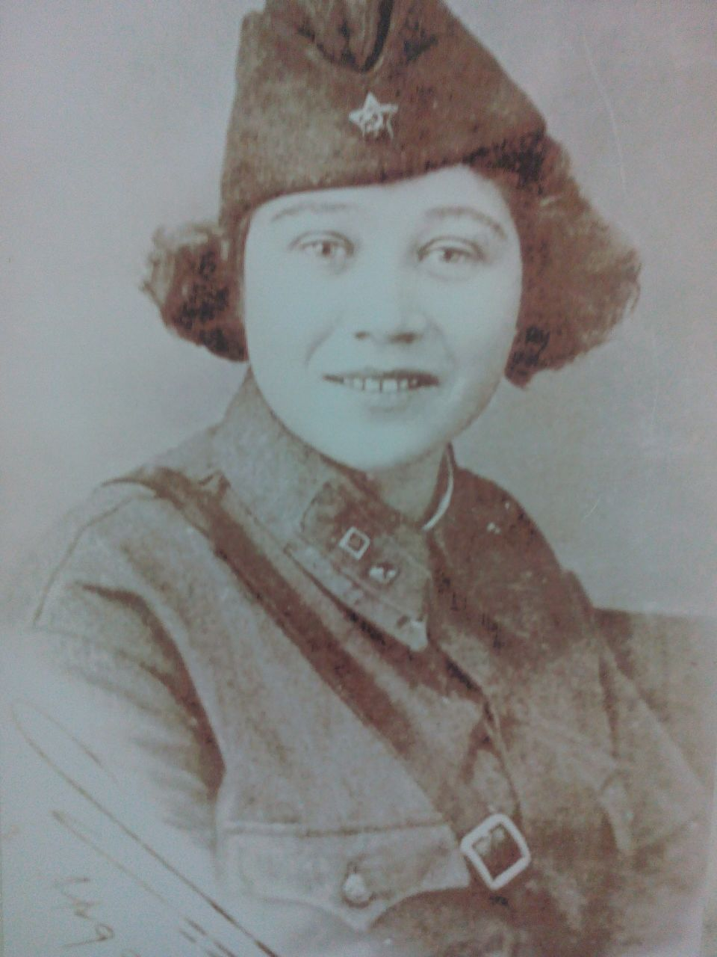
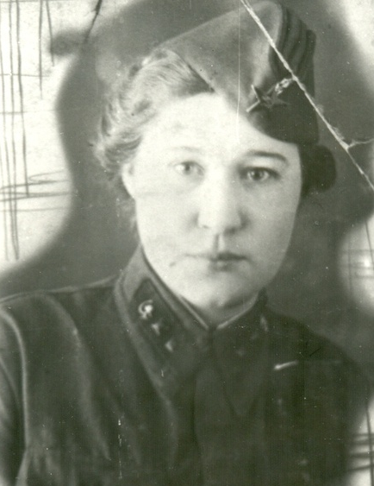
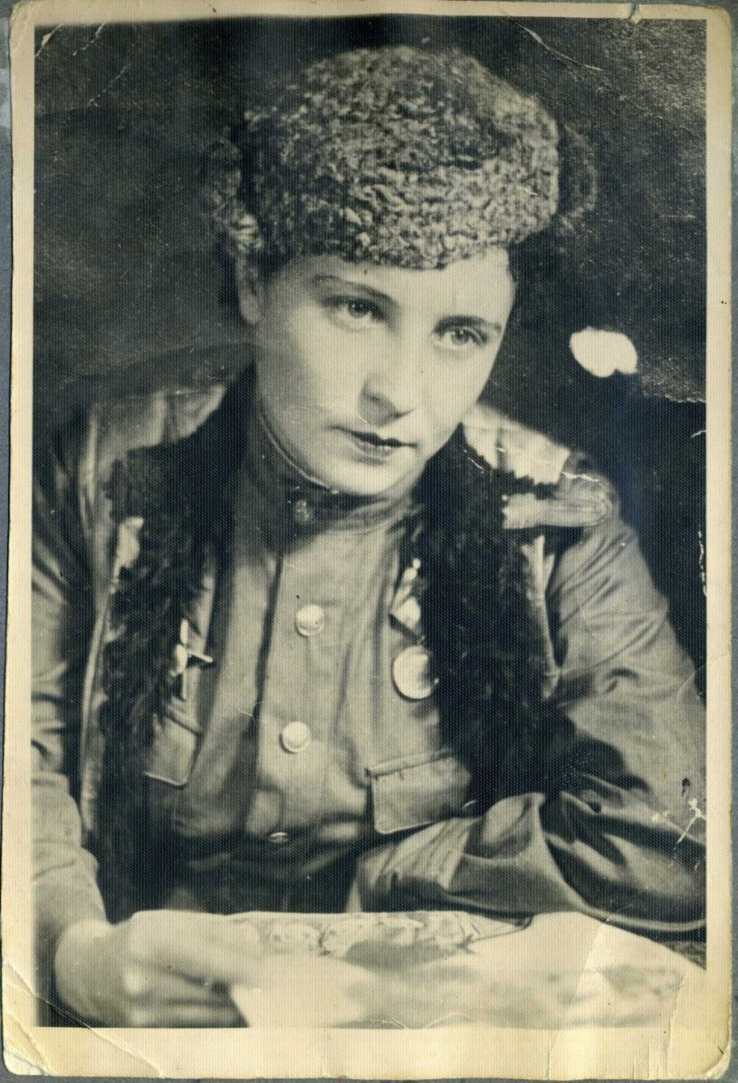
Медицинские сестры участники ВОВ

Slide 27
Монумент «Милосердие»

Slide 28
Спасибо за внимание

